Slide 1
考研互助交流系统

Slide 2

随着社会的发展，大学生考研的管理形势越来越严峻。越来越多的用户利用互联网获得信息，但考研信息鱼龙混杂，信息真假难以辨别。为了方便用户更好的获得本考研信息，因此，设计一种安全高效的考研互助交流系统极为重要。
为设计一个安全便捷，并且使用户更好获取本考研信息，本文主要有安全、简洁为理念，实现用户快捷寻找考研信息，从而解决考研信息复杂难辨的问题。该系统采用PHP语言和mysql数据库进行开发设计，通过对考研互助交流管理流程的分析，分析了其功能性和非功能性需求，设计了考研互助交流系统，该平台包括管理员和用户两部分。同时还能为用户提供一个方便实用的考研互助交流系统，使得用户能够及时地找到合适自己的考研信息。管理员在使用本系统时，可以通过后台管理员界面管理用户的信息，也可以发布系统公告，让用户及时了解考研信息。这样，用户就可以安全高效地找到考研信息。
摘 要

Slide 3
开发背景及研究意义
如今越来越多的高校学生选择通过考研来提升自己的学历及自我价值，随着考研人数的不断增加，考研也逐步成为了众多大学生所关心的热门话题。随之而来的是市场规模庞大的各类辅导机构以及各种学习系统。因此，设计、开发一个考研互助交流系统有较大的发展空间。一个具备多元化，优秀交互功能的学习交流系统，可以为所有考研的高校学生提供一个分享知识、信息的场所，为关心考研动向的备考学生规划有效的学习途径和方法。相比于线下的考研辅导机构，线上考研信息交流系统更为灵活和方便，学生可以根据自己的情况挑选适合自己的学习方式，掌握更全面的信息，拥有一个更加广阔的经验交流的空间。

Slide 4
国内外研究现状和发展趋势
在根据美国2017年秋季入学人数的统计数据，美国有290万名学生从各个高中毕业，但只有190万名毕业生进入了大学，这是67%的比例。根据bls.org的数据，2019年高中毕业生立即进入大学的比例为66.2%。
2022年美国预计将有1467万学生进入公立大学，524万学生将进入私立院校。
经统计，2020年美国高中学子毕业选择升入大学的67%的比例中，美国高等教育中研究生占比为33%，其中博士生占比约为6%。在新增就业人口当中，美国具有研究生学历的占比约为15%。
而其中，有关考研的系统，大多为美国各州当地的系统，例如：加州州立系统，这是美国加利福尼亚州的研究生申请系统，可以申请加州内的各个大学。
随着我国大学生人数的日益增长，毕业生大体分为三个部分：一部分毕业生选择了就业，一部分毕业生选择了进行公务员考试，剩下的毕业生则选择了考研进行学术深造。
经统计，我国2018年考研人数为238万人；2019年，考研人数为290万人，比2018年增长了52万人；2020年，考研人数为341万人，增长了51万人；2021年，考研人数为377万人，增长了36万人；2022年考研人数为457万人，相较去年增长了80万人。
随着考研热浪的掀起，市场上出现了大量的考研信息平台，例如小白考研、考虫、番茄钟等。这些平台的出现使用户能够在网络上轻松获取信息，帮助选择专业、院校，也有利于他们复习考研知识。这些平台的特点大多为：门槛低、方便性和信息资源较为分散。除此之外，部分平台的收费内容也为用户增加了些许负担，那么，一个免费且具有交流平台的系统的出现就符合了当前的需求。

Slide 5
本文主要研究的内容
该系统采用PHP技术和B/S结构进行开发设计，后台使用MySQL数据库进行数据存储。系统主要分为两大模块：即管理员模块和用户模块。本文从考研互助交流流程分析入手，分析了其功能性需求和非功能性需求，设计了一个由管理员和用户两部分组成的考研互助交流系统。用户可在前端网页浏览备考信息、交流论坛、课程资料等；管理员可通过后台管理界面管理用户信息和系统管理。

Slide 6


系统开发环境
PHP技术
MySQL数据库
B/S结构

Slide 7
系统分析

Slide 8
系统分析
需求分析
可行性分析
系统流程分析

Slide 9
系统总体结构图

Slide 10
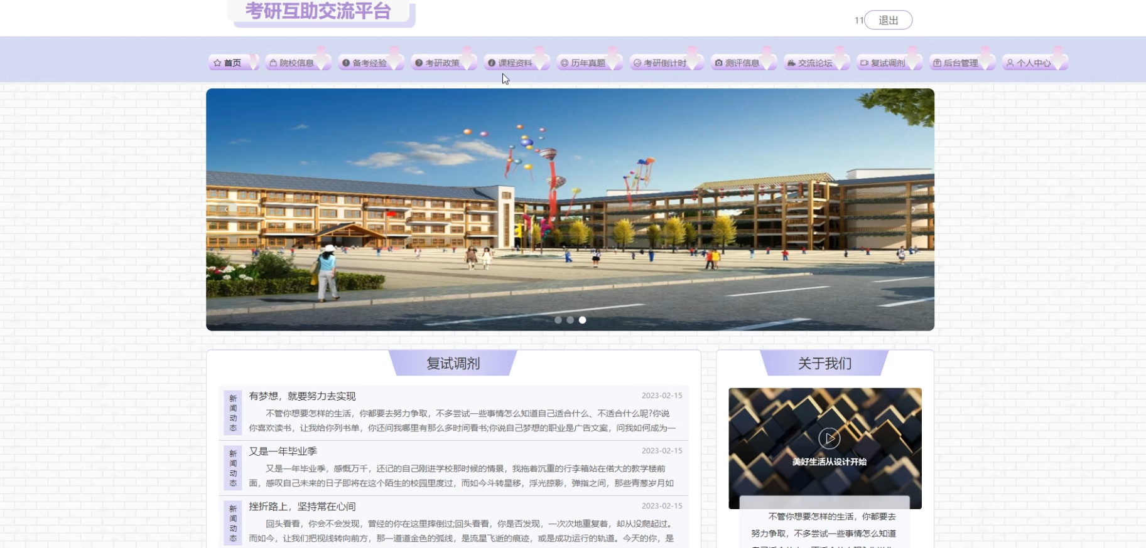
网站首页界面图

Slide 11
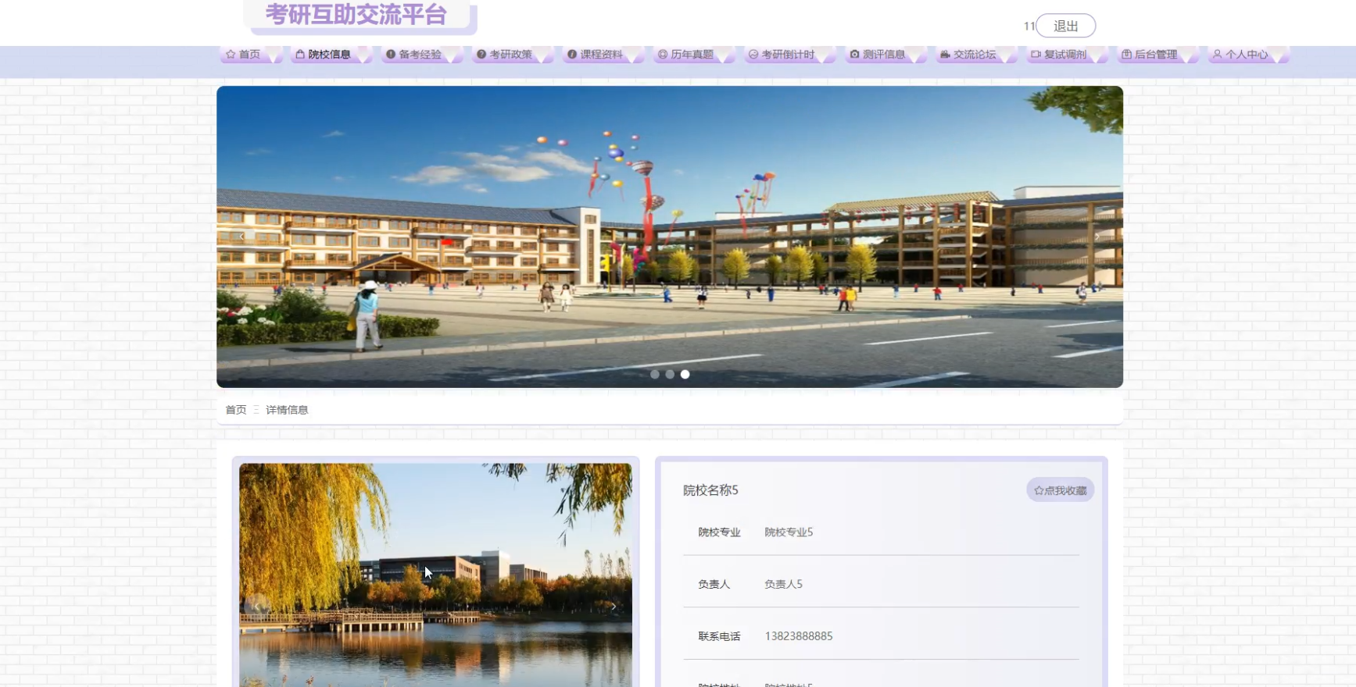
院校信息界面图

Slide 12
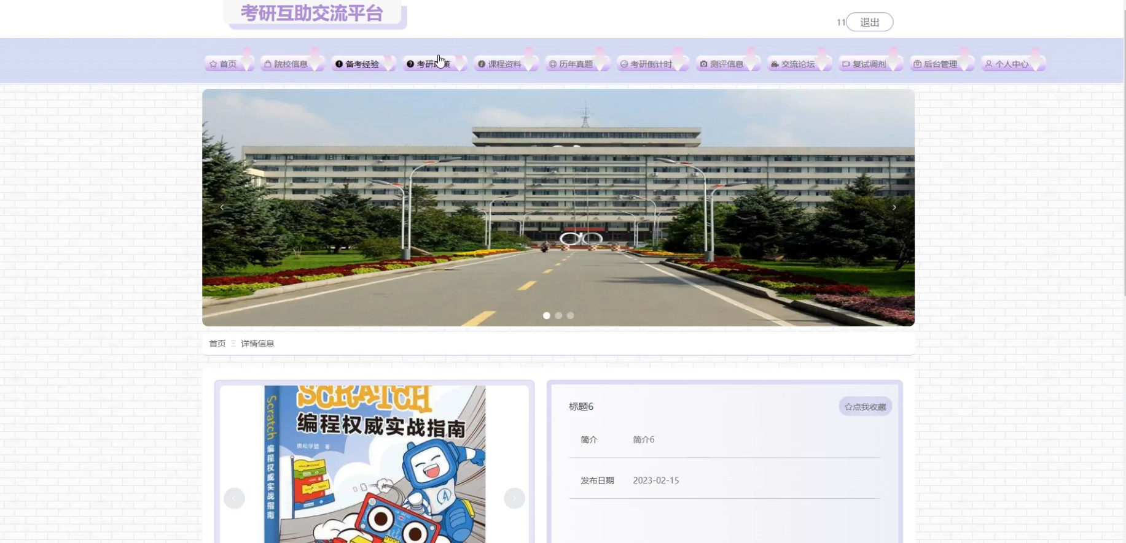
备考经验界面图

Slide 13
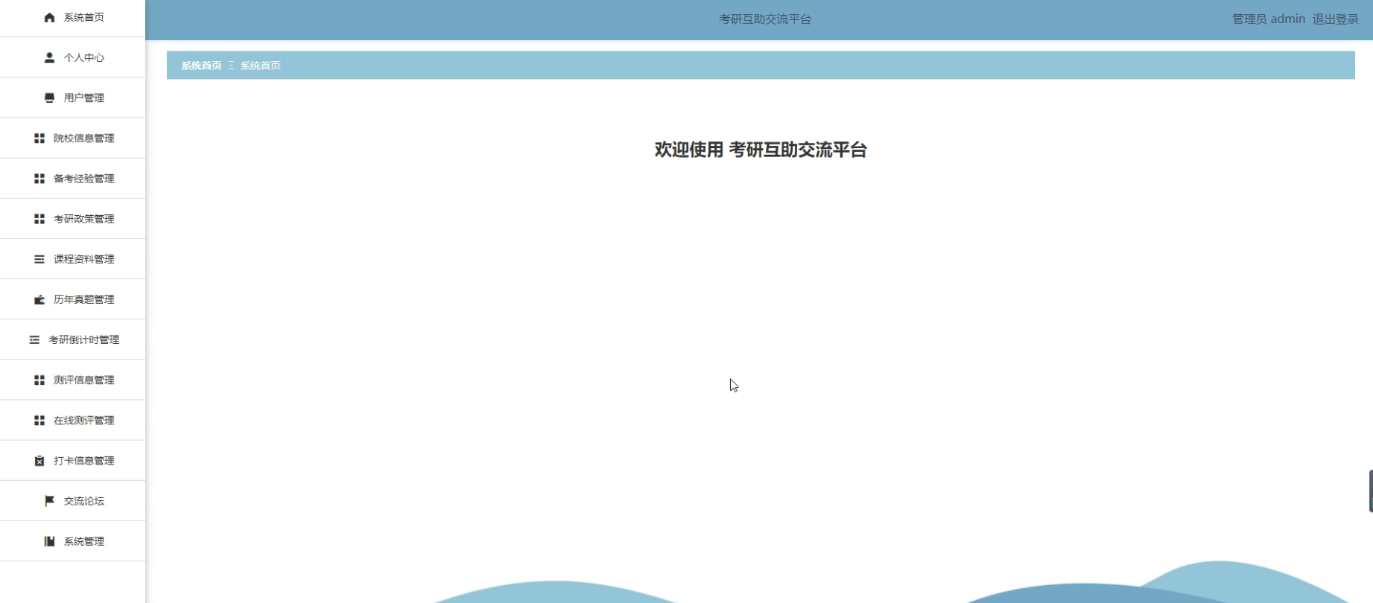
管理员功能界面图

Slide 14
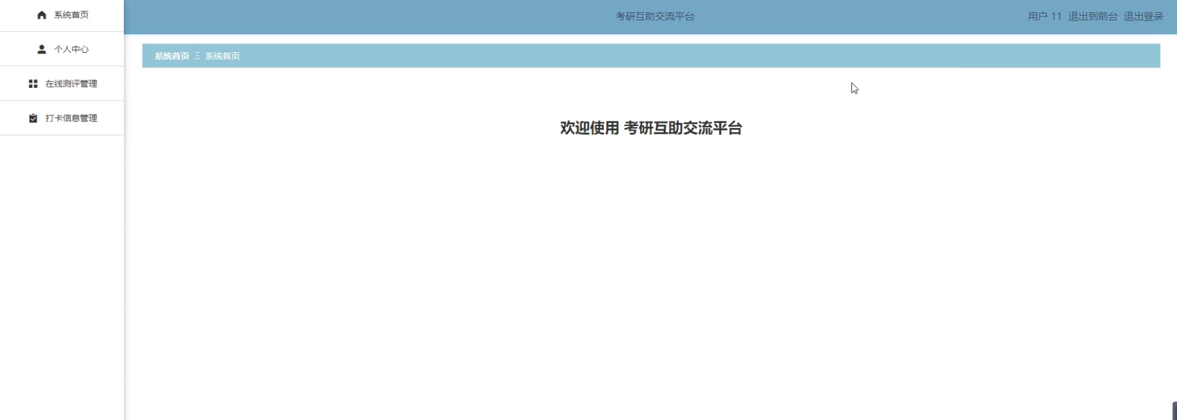
用户功能界面图

Slide 15

系统测试
系统测试是检验软件产品是否满足预期需求，确保产品无缺陷的重要手段。系统测试侧重于评估系统是否满足指定的要求，并帮助检查整个系统的功能性需求。通过对系统功能和非功能两个方面的测试用例进行分析与比较可以发现软件存在的问题以及需要改进之处。软件可靠性设计是一项系统性工程，涉及到多个学科领域，因此其难度较大。测试将侧重于功能测试，这是黑盒测试的一部分，黑盒测试的重点是用户提供的要求，而不是系统的实际代码。

Slide 16
结论
在设计考研互助交流管理系统的过程中采用了PHP技术来呈现给用户，后台数据采用MySQL数据库来进行存储。
此系统为考研经验分享平台，为了达成预期效果该系统拥有管理员和用户两种角色。对于用户可以实现在网页前端浏览首页、院校信息、备考经验、考研政策、课程资料、历年真题、考研倒计时、测评信息、交流论坛、复试调剂、后台管理、个人中心等功能。管理员则可以通过后台管理功能对整个系统的信息进行管理，如每个用户发布在论坛上的信息，都需要经过管理员审核才能被其他用户所看到，用户所发布的考研信息也需要通过审核，除此之外平台的所有公告也是由管理员直接发布，以此来达到维护整个平台信息健康的目的。
基于php的考研互助交流系统的设计与实现的设计与实现基本上自己在大学生活中学习的大部分知识都融入了进去，但是还不够，在许多方面还没有考虑全面，相信自己在进入工作中会更加努力，做出更加完美的系统。

Slide 17
参考文献
[1] 徐明华，邱加永. PHP基础与案例开发详解. 北京：清华大学出版社，2019.
[2] 李振捷，陈雄. PHP网站开发典型模块与实例精讲.北京：电子工业出版社，2020.
[3] 邓子云，燕锋. PHP网络编程从基础到实践（第二版）.北京：电子工业出版社，2021.
[4] 张银鹤，刘治国. PHP动态网站开发实践教程. 北京：清华大学出版社，2018.
[5] 陶宏才.数据库原理及设计（第二版）.北京：清华大学出版社，2020.
[6] 柯海丰，侯宏仑. PHP+Oracle网络应用系统开发与实例.人民邮电出版社，2021.
[7] Drozdek, Adam．Data Structures and Algorithms in Java，Course Technology，2018.
[8] 史济民，顾春华. 软件工程－原理方法与应用(第二版) .北京：高等教育出版社，2018.
[9] 刁成嘉. 面向对象技术导论－系统分析与设计. 四川：机械工业出版社，2021.
[10] 萨师煊，王珊. 数据库系统概论(第三版). 北京：高等教育出版社，2020.
[11] 赛奎春，白伟明，赵玉君，李南南. PHP信息系统开发实例精选．四川：机械工业出版社，2019.
[12] 周绪，管丽娜. SQL Server2000入门与提高(中文版).北京：清华大学出版社，2019.
[13] 卢翰.PHP项目开发案例全程实录（第2版）.北京：清华大学出版社，2021.
[14] 林信良.Servlet&PHP学习笔记. 北京：清华大学出版社，2018.
[15] 郭珍，王国辉. PHP程序设计教程（第2版）.北京：人民邮电出版社2019.
[16] Hong Jun Cao;Pei Zhang;Zhi Qiang Zhou. Design and Implementation of Recruitment Information Retrieval System Based on Low-Carbon Online Recruitment. Advanced Materials Research.2021，Vol.403-408：1883-1887.
[17] Jeffrey M Ferranti;William Gilbert;Jonathan McCall;Howard Shang;Tanya Barros;Monica M Horvath. FOCUS on clinical research informatics: The design and implementation of an open-source, data-driven cohort recruitment system: the Duke Integrated Subject Cohort and Enrollment Research Network (DISCERN) . J Am Med Inform Assoc.2020，Vol.19 (Especial 1)：e68-e75.
[18] Jun Luo;Wen Xuan Gu. Establishment of Network Platform of Virtuai Teaching Laboratories in Colleges and Universities Based on PHP Technology. Advanced Engineering Forum.2018，Vol.4：189-192.
[19] Jing Ying Zhao;Hai Guo. Development of the PHP Basic Knowledge Learning Software. Advanced Materials Research.2019，Vol.831：481-485.
[20] Zeichick, Alan. J2EE 1.4 brings Web services to EJBs, adds language to PHP. Software Development Times.2020，No.70：6.

Slide 18
感谢各位老师评判指导
指导老师：XXX
报告人：XXX

